Slide 1
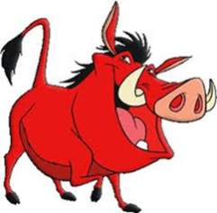
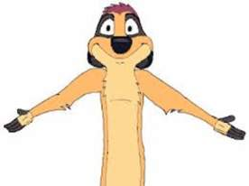
this \ that

Slide 2
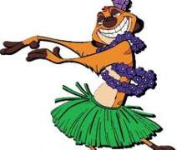
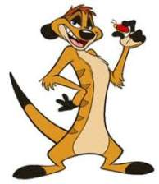
Указательное местоимение this
This употребляется, когда говорят о находящихся вблизи людях, животных или предметах или указывают на них.
This is a beetle.

Slide 3

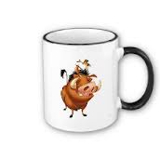
Указательное местоимение that
That употребляется, когда говорят о находящихся далеко людях, животных или предметах или указывают на них.
That is a mug.

Slide 4


это
(рядом)
this
that
то, тот
(далеко)

Slide 5
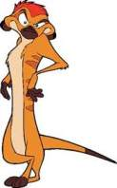
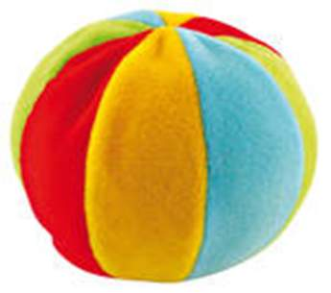
This is a ball.
This

Slide 6
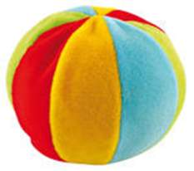
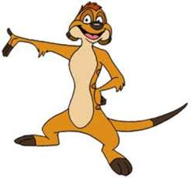
That is a ball.
that

Slide 7
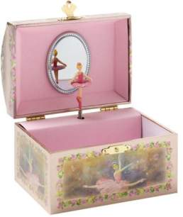
This is
a musical box.
this

Slide 8
That is
a musical box.
that

Slide 9
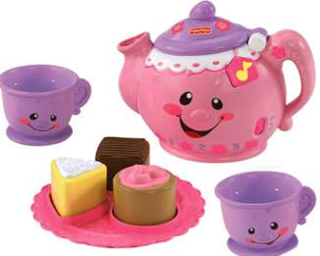
This is a tea-set.
this

Slide 10


That is
a tea-set.
that\this

Slide 11
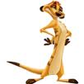
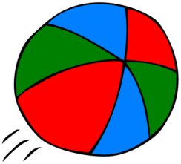
This
is a ball.
this\that

Slide 12
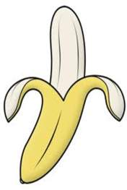
This
is a banana.
this\that

Slide 13

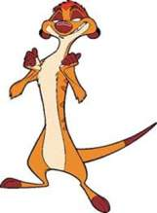
That
is an apple. .
that\this

Slide 14
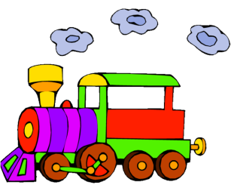
That
is a train. .
that\this

Slide 15
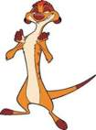
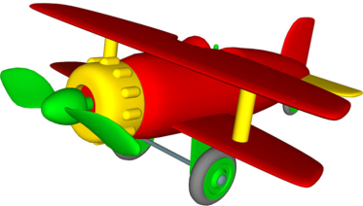
This
is an aeroplane.
this\that

Slide 16
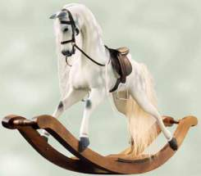
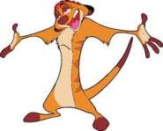
That
is a rocking-horse .
that\this

Slide 17
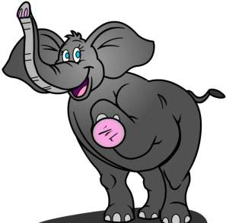

This
is an elephant.
this \ that

Slide 18

That
is an egg .
this \ that

Slide 19

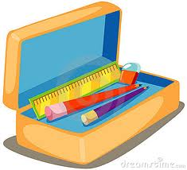
This
is an pencil-case.
this \ that

Slide 20
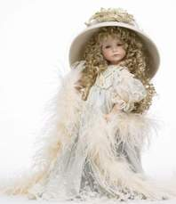
That
is a doll.
this \ that

Slide 21
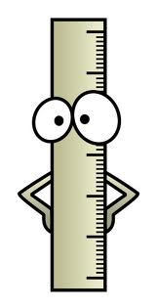
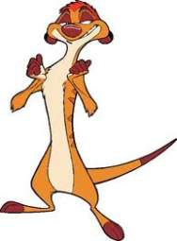
That
is a ruler.
this \ that

Slide 22
Работа в учебнике:
Стр. 5, № 4 (аудиофайл №2)
Стр. 5-6, № 5
Стр. 6, № 7 (аудиофайл №3)

Slide 23
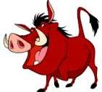
Thank you !

